Slide 1
დაიცავი შენი ფული, დაიცავი შენი მომავალი

Slide 2
რა არის ფინანსური განათლება?
ფინანსური განათლება - ცოდნა და უნარები, რომლებიც დაგვეხმარება ჭკვიანურად გადავანაწილოთ ფული და მივიღოთ გონივრული გადაწყვეტილებები, რათა შევძლოთ:
დაზოგვა
ფინანსური სირთულეების არიდება
ჩვენი მიზნების მიღწევა

Slide 3
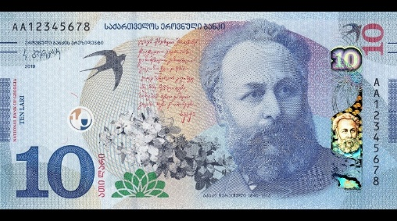
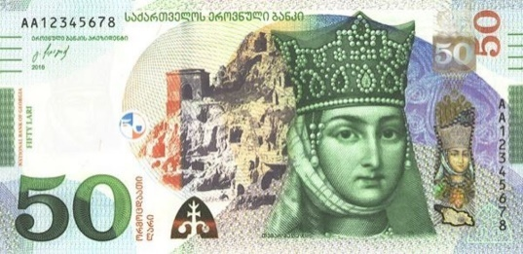
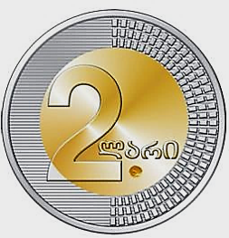
რას საქმიანობს ეროვნული ბანკი?
1. ზრუნავს, რომ პროდუქტების ფასები ხშირად და ძალიან არ იცვლებოდეს
2. უშვებს ქართულ ფულს
3. „მსაჯობს“ კომერციულ ბანკებსა და სხვა ფინანსურ ორგანიზაციებს

Slide 4
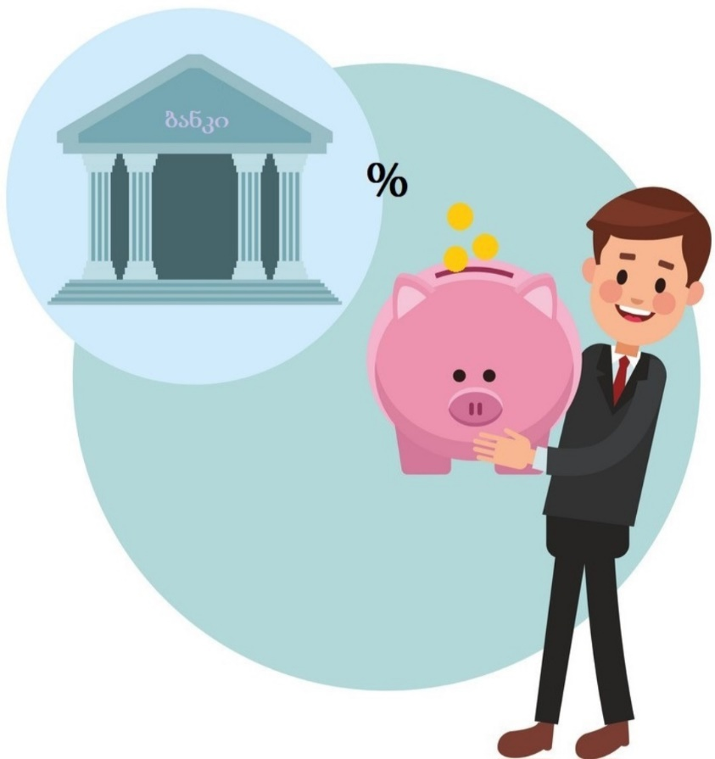
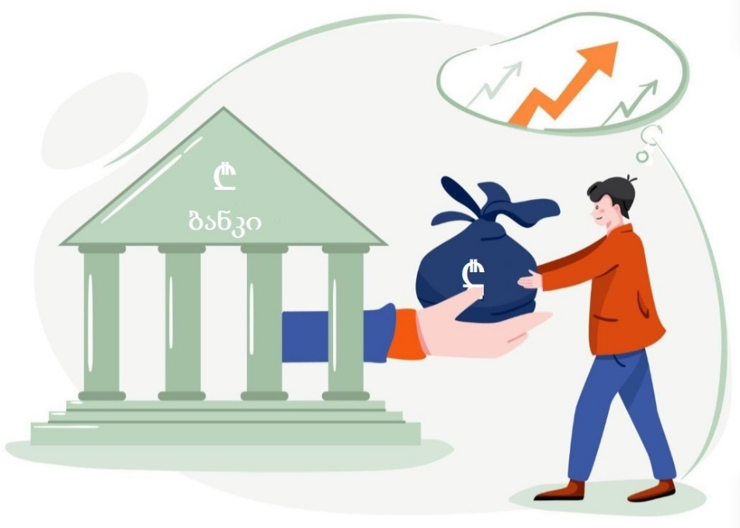
რა მომსახურების გაწევა შეუძლია კომერციულ ბანკს?
ანგარიშის გახსნა
დეპოზიტი/
ანაბარი
სესხი

Slide 5
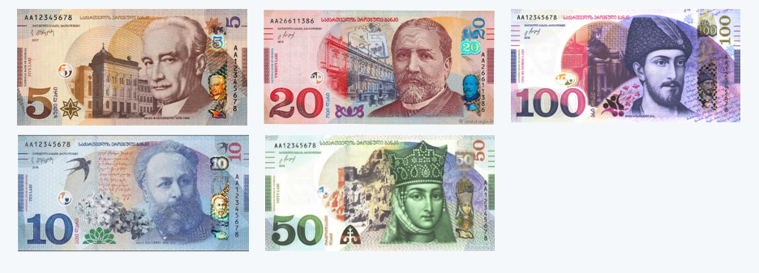
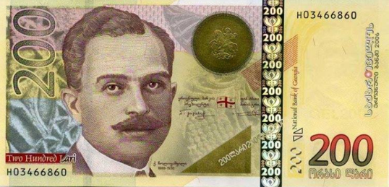
რა ფუნქციები აქვს ფულს?
გაცვლისა და გადახდის საშუალება
ღირებულების საზომი და აღრიცხვის ერთეული
დაგროვებისა და დაზოგვის საშუალება

Slide 6
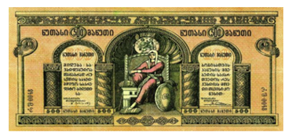
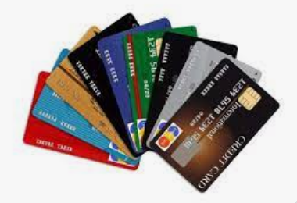
საიდან მოდის ფული?
ბარტერი - საქონლის ერთმანეთში გაცვლა
ბანკნოტების დამზადება
მონეტების მოჭრა
საბანკო ბარათები

Slide 7
რა უნდა ვიცოდეთ საბანკო ბარათზე?
ბანკის დასახელება
იყენებთ საბანკო ბარათს?
ბარათის ნომერი
ბარათის მოქმედების ვადა
რა ინფორმაციაა დატანილი საბანკო ბარათზე?
ბარათის მფლობელის სახელი
CVV კოდი

Slide 8
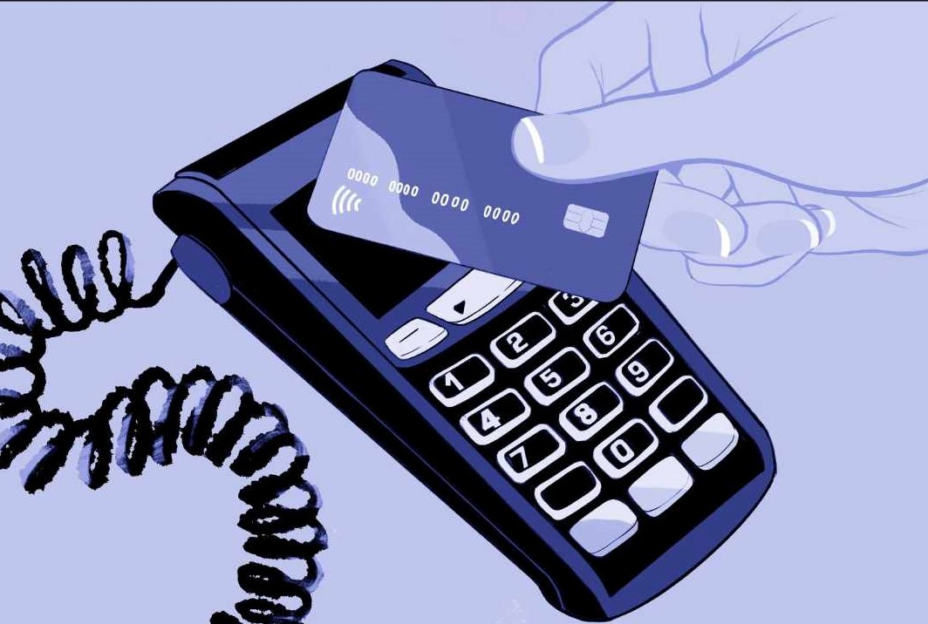
ფინანსური უსაფრთხოება
როგორ შეუძლია სხვა ადამიანს თქვენი ბარათის ინფორმაცია მოიპაროს?
გსმენიათ თაღლითობის შემთხვევებზე?
როგორ დავიცვათ საბანკო ბარათი და ჩვენი პირადი მონაცემები?

Slide 9
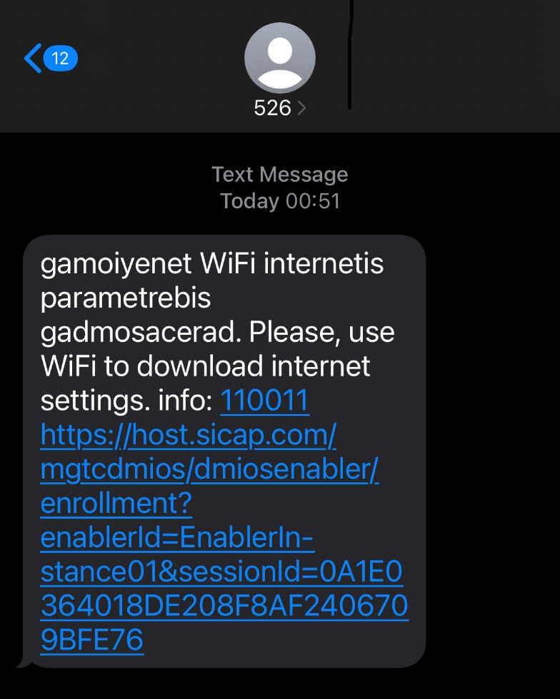
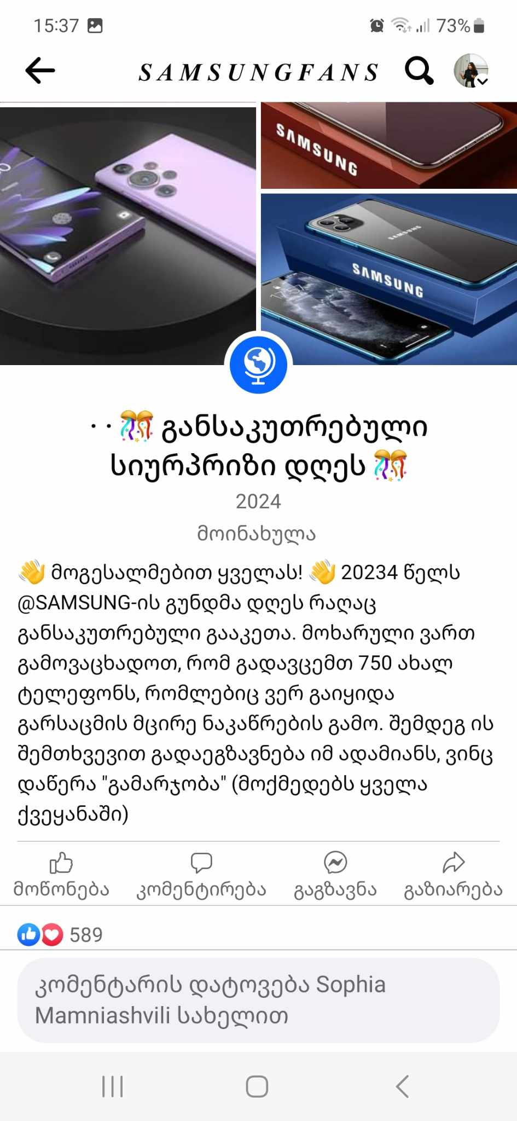
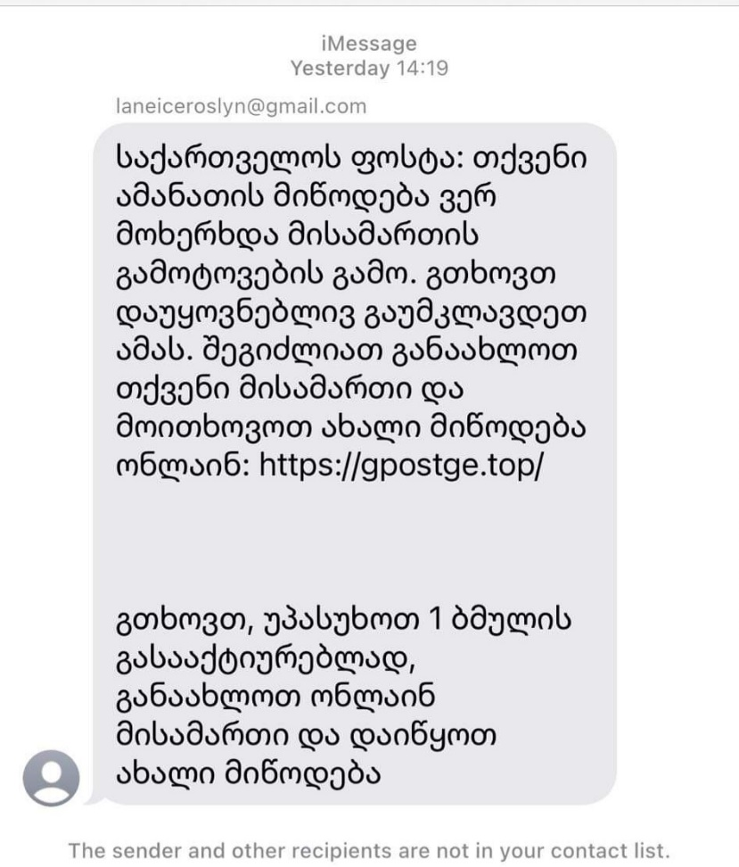
ფიშინგი

Slide 10
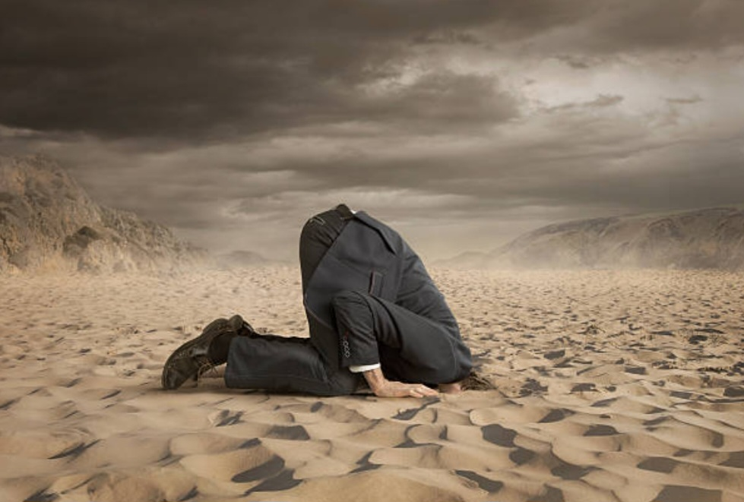
ფინანსური პირამიდა

Slide 11
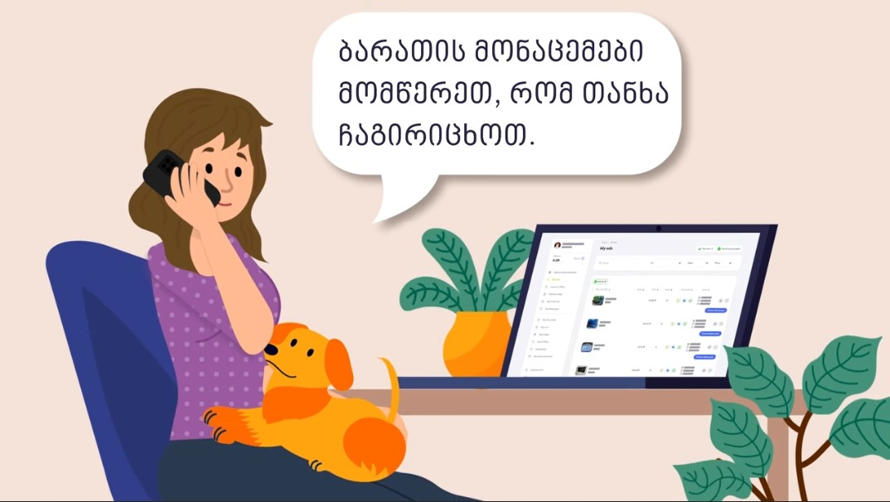
„დაიცავი შენი ფული, დაიცავი შენი მომავალი“
მარტივია პირადი ინფორმაციის დაცვა და საბანკო ბარათის მოფრთხილება?
ვიდეო

Slide 12
მადლობა ყურადღებისთვის!
დაიცავი შენი ფული, დაიცავი შენი მომავალი
www.finedu.gov.ge

